Slide 1
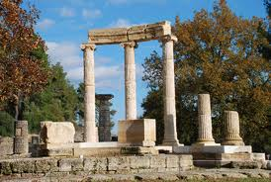
ΑΡΧΑΙΑ ΟΛΥΜΠΙΑ
ΑΝΔΡΕΑΝΙΔΗ ΕΛΙΣΑΒΕΤ Γ’1

Slide 2
ΟΛΥΜΠΙΑ
Η Ολυμπία, ήταν πόλη της αρχαίας Ελλάδας στην Ηλεία, γνωστή ως ο τόπος διεξαγωγής των Ολυμπιακών Αγώνων στους κλασικούς χρόνους, συγκρίσιμη στη σημασία με τα Πύθια που διοργανώνονταν στους Δελφούς. Στην Ολυμπία βρισκόταν το χρυσελεφάντινο άγαλμα του Διός, έργο του Φειδία, το οποίο ήταν γνωστό στην αρχαιότητα ως ένα από τα επτά θαύματα του κόσμου. Η αφετηρία των Ολυμπιακών Αγώνων χρονολογείται στο 776 π.Χ. και τελούνταν κάθε τέσσερα χρόνια. Το 394 μ.Χ. ο Βυζαντινός Αυτοκράτορας Θεοδόσιος Α' απαγόρευσε την τέλεσή τους γιατί θεωρούνταν παγανιστικοί.

Slide 3
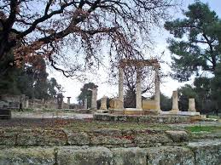
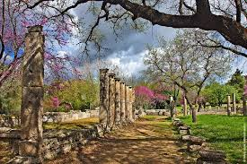
ΙΣΤΟΡΙΑ ΑΡΧΑΙΑΣ ΟΛΥΜΠΙΑΣ
Οι απαρχές της Ολυμπίας είναι ελάχιστα γνωστές. Οι παλαιότερες ενδείξεις ανθρώπινης παρουσίας στην περιοχή, ανάγονται στην 3η χιλιετία π.Χ. Τον 9ο αιώνα π.Χ. η Ολυμπία ήταν ήδη ένας ιερός τόπος που προσείλκυε πολλούς προσκυνητές. Αυτό το πυκνό ρεύμα των επισκεπτών μαρτυρείται από το μεγάλο πλήθος αναθημάτων που έφταναν στη Ολυμπία όχι μόνο από την γύρω περιοχή αλλά και από τόπους της Πελοποννήσου και Στερεάς Ελλάδας.
Τον 8ο αιώνα η φήμη της Ολυμπίας μεγάλωσε τόσο ώσπου έφτασε μέχρι την Ανατολή και Μεσοποταμία και μέχρι την Δύση και κάτω Ιταλία. Σημαντικότατη τομή στην ιστορία της Ολυμπίας αποτέλεσε το έτος 776 π.Χ. όπου τότε κατά την παράδοση, ο Σπαρτιάτης Λυκούργος, πρέπει να πραγματοποίησε συμφωνία με τον βασιλιά της Ήλιδος, Ίφιτο, για την τέλεση λατρευτικών εορτών στην Ολυμπία. Μέρος της συμφωνίας ήταν ότι κατά τις εορτές θα επικρατούσε εκεχειρία σε ολόκληρη την Ελλάδα.
Κατά τον 5ο αιώνα, η αίγλη της Ολυμπίας έφτασε σε τέτοιο σημείο, ώστε εκεί να συγκεντρώνονται πολιτικοί, φιλόσοφοι και καλλιτέχνες διότι εκεί έβρισκαν μεγάλο κοινό για την διάδοση των ιδεών τους. Κατά τον 4ο αιώνα, δόθηκε σημασία στην οικοδομική δραστηριότητα για την βελτίωση των εγκαταστάσεων και δημιουργίας χώρων στέγασης των επισκεπτών.

Slide 4
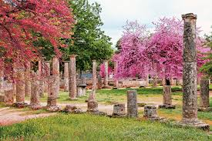
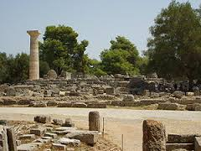
ΑΞΙΟΣΗΜΕΙΩΤΑ ΚΤΗΡΙΑ

Slide 5
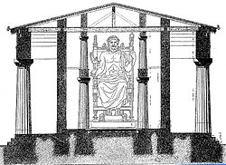
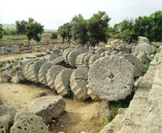
Ο ΝΑΟΣ ΤΟΥ ΔΙΑ
Ο μεγαλοπρεπής ναός του Δία ήταν το σημαντικότερο οικοδόμημα της Άλτεως στην Ολυμπία και δέσποζε σε περίοπτη θέση στο κέντρο της. Πρόκειται για το μεγαλύτερο ναό της Πελοποννήσου, ο οποίος θεωρείται η τέλεια έκφραση, ο «κανών? της δωρικής ναοδομίας. Κτίσθηκε από τους Ηλείους προς τιμήν του Δία με τα λάφυρα από τους νικηφόρους πολέμους, που διεξήγαν κατά των τριφυλιακών πόλεων. Η ανέγερσή του άρχισε το 470 π.Χ. και ολοκληρώθηκε το 456 π.Χ. Η χρονολόγηση αυτή προκύπτει από την αναθηματική επιγραφή των Λακεδαιμονίων, οι οποίοι μετά τη νίκη τους κατά των Αθηναίων και των συμμάχων τους στη μάχη της Τανάγρας (457 π.Χ.), αφιέρωσαν χρυσή ασπίδα, που είχε αναρτηθεί κάτω από το κεντρικό ακρωτήριο του αετώματος. Αρχιτέκτων του ναού ήταν ο Λίβωνας ο Ηλείος, ενώ άγνωστος παραμένει ο καλλιτέχνης των αετωμάτων.

Slide 6
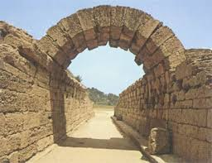
ΚΡΥΠΤΗ
Είναι η μνημειακή είσοδος του Σταδίου. Κτίστηκε τον 3ο αι. π.Χ. για να συνδέσει το στάδιο με το Ιερό. Είναι ένας στενός αψιδωτός διάδρομος, που στο δυτικό του τμήμα απέληγε σε πύλη με κορινθιακούς κίονες.

Slide 7
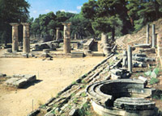
Ο ΝΑΟΣ ΤΗΣ ΗΡΑΣ
Δωρικός περίπτερος ναός με 6 κίονες στις στενές και 16 στις μακριές πλευρές, που κτίστηκε στα τέλη περίπου του 7ου αι. π.Χ. Αρχικά οι κίονες και ο θριγκός ήταν ξύλινοι. Σταδιακά, σε διάστημα πολλών αιώνων, αντικαταστάθηκαν με λίθινους. Αυτό έχει ως αποτέλεσμα να αποτυπώνεται στο μνημείο η εξέλιξη του δωρικού ρυθμού (κυρίως του κιονόκρανου). Ο ναός αποτελείται από πρόναο, σηκό και οπισθόδομο. Ο σηκός χωριζόταν σε τρία κλίτη. Εντός του ναού φυλασσόταν ο δίσκος της ιερής εκεχειρίας καθώς και άλλα πολύτιμα αντικείμενα (όπως η τράπεζα του Κολώτη, η λάρνακα του Κυψέλου κ.ά). Στο βάθος του σηκού πάνω σε βάθρο ήταν στημένα τα αγάλματα της Ήρας και του Διός. Πιθανότατα στο άγαλμα της Ήρας ανήκει το αρχαϊκό λίθινο κεφάλι (Λ 1) που εκτίθεται στο Μουσείο της Ολυμπίας. Στο Μουσείο εκτίθεται επίσης και ο Ερμής του Πραξιτέλους που βρέθηκε κατά τις ανασκαφές στο σηκό του ναού, καθώς και το κεντρικό πήλινο ακρωτήριο του ναού. Το Ηραίο της Ολυμπίας αποτελεί ένα από τα αρχαιότερα δείγματα μνημειακής δωρικής αρχιτεκτονικής

Slide 8
ΤΟ ΣΤΑΔΙΟ ΤΗΣ ΑΡΧΑΙΑΣ ΟΛΥΜΠΙΑΣ
Το στάδιο που βλέπει σήμερα ο επισκέπτης είναι το τρίτο κατά σειρά της Ολυμπίας και χρονολογείται στον 5ο αι. π.Χ. Το στάδιο των αρχαϊκών χρόνων ήταν απλό, χωρίς κανονικά πρανή (στάδιο Ι) και πρέπει να εκτεινόταν κατά μήκος του ανδήρου των θησαυρών. Η δυτική στενή πλευρά του, που ήταν και το τέρμα, ήταν ανοιχτή προς το Μεγάλο Βωμό του Διός.
Στα τέλη του 6ου αι. π.Χ - αρχές 5ου αι. π.Χ. μετατοπίζεται λίγο ανατολικότερα και διαμορφώνονται τα πρανή των μακρών πλευρών (στάδιο ΙΙ).
Στα μέσα του 5ου αι. π.Χ. το στάδιο μετατοπίζεται 82 μ. ανατολικότερα και 7 μ. βορειότερα και παίρνει τη μορφή με την οποία σώζεται σήμερα (στάδιο ΙΙΙ).
Στα μέσα του 4ου αι. π.Χ. κατά μήκος του δυτικού πρανούς κτίζεται η στοά της Ηχούς, η οποία χώρισε οριστικά το Ιερό από το Στάδιο.
Ο στίβος του σταδίου έχει μήκος 212,54 μ. και πλάτος 28,50 μ. Οι λίθινες αφέσεις (αφετηρία και τέρμα) απέχουν η μία από την άλλη 192,28 μ. Τα πρανή διαμορφώνονται κανονικά στις τέσσερις πλευρές, και δεν είχαν λίθινα καθίσματα, εκτός από λίγα που υπήρχαν για τους επισήμους. Στο νότιο πρανές ήταν η Εξέδρα των Ελλανοδικών και απέναντι, στο βόρειο πρανές, ο βωμός της θεάς Δήμητρας Χαμύνης. Η χωρητικότητα του Σταδίου είναι 45.000 θεατές, που κάθονταν απευθείας στη γη.
Γύρω από το στίβο του σταδίου, βρέθηκε σε καλή κατάσταση και ο λίθινος ανοιχτός αγωγός, με μικρές λεκάνες κατά διαστήματα, απ’ όπου οι θεατές έπιναν νερό, όταν παρακολουθούσαν του Αγώνες.

Slide 9
ΤΟ ΣΤΑΔΙΟ

Slide 10
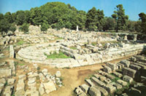
ΤΟ ΒΟΥΛΕΥΤΗΡΙΟ
Έδρα στην οποία συνεδρίαζε το ανώτατο Συμβούλιο του Ιερού, η Ολυμπιακή Βουλή. Η κατασκευή του άρχισε στα τέλη του 6ου αι. π.Χ. και ολοκληρώθηκε τον 4ο αι. π.Χ. Αποτελείται από δύο επιμήκη αψιδωτά κτήρια, που συνδέονται μεταξύ τους με ένα τετράγωνο κτίσμα και ιωνική στοά στο Ανατολικό τμήμα τους. Στο τετράγωνο κτίσμα, που βρισκόταν μεταξύ των αψιδωτών κτηρίων, υπήρχε το άγαλμα και ο βωμός του Ορκίου Διός, στον οποίο οι αθλητές και οι κριτές έδιναν τον καθιερωμένο ιερό όρκο πριν τους αγώνες

Slide 11
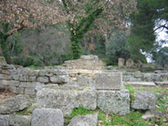
ΤΟ ΠΡΥΤΑΝΕΙΟ
Ήταν η έδρα των πρυτάνεων, αξιωματούχων του Ιερού. Το κτήριο βρίσκεται στη ΒΔ γωνία της Άλτεως. Πρόκειται για ένα τετράγωνο οικοδόμημα, η κατασκευή του οποίου άρχισε στον 5ο αι. π.Χ., αλλά υπήρξαν στη συνέχεια διάφορες οικοδομικές φάσεις. Σε έναν από τους χώρους του στεγαζόταν ο βωμός της Εστίας όπου έκαιγε το άσβεστο πυρ, ενώ σε μία από τις αίθουσες γίνονταν οι πανηγυρικές συνεστιάσεις προς τιμή των Ολυμπιονικών και των επισήμων, κατά τη διάρκεια των αγώνων.

Slide 12
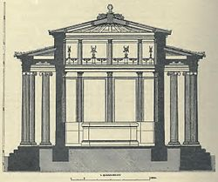
ΤΟ ΦΙΛΙΠΠΕΙΟ
Περίπτερο κυκλικό οικοδόμημα με 18 ιωνικούς κίονες εξωτερικά και κορινθιακούς ημικίονες εσωτερικά. Αφιερώθηκε από το Φίλιππο Β΄, τον πατέρα του μεγάλου Αλεξάνδρου στον οποίο οφείλει και την ονομασία του, μετά τη μάχη της Χαιρώνειας το 338 π.Χ. Το έργο αποπεράτωσε ο Αλέξανδρος επειδή το 336 π.Χ. δολοφονήθηκε ο Φίλιππος. Ήταν ένα όμορφο, κομψό οικοδόμημα, όπου στο εσωτερικό του (στο σηκό) απέναντι από την είσοδο, σε ένα ημικυκλικό βάθρο ήταν στημένοι πέντε χρυσελεφάντινοι ανδριάντες της βασιλικής οικογένειας (Φιλίππου, Αλεξάνδρου, Ολυμπιάδας, Αμύντα και Ευρυδίκης), έργα του φημισμένου γλύπτη Λεωχάρους.

Slide 13
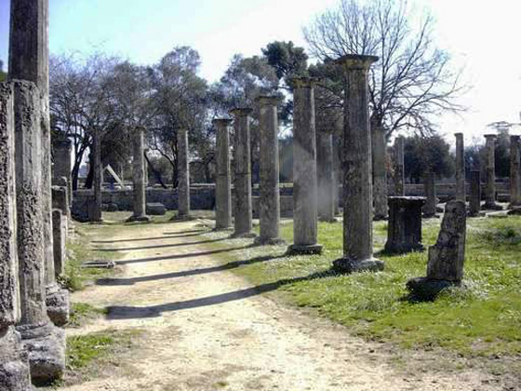
Η ΠΑΛΑΙΣΤΡΑ
Τετράγωνο οικοδόμημα (66,35 x 66,75 μ.) του 3ου αιώνα π.Χ., με περίστυλη αυλή, γύρω από την οποία υπήρχαν στεγασμένοι βοηθητικοί χώροι, όπως αποδυτήρια, ελαιοθέσιον (χώρος που αλείφονταν οι αθλητές με λάδι), κονιστήριο (όπου οι αθλητές έβαζαν στο σώμα τους σκόνη ή άμμο), λουτρά, καθώς και αίθουσες με πάγκους για διδασκαλία. Εδώ προπονούνταν οι αθλητές στην πάλη, την πυγμή και το άλμα.

Slide 14
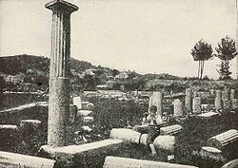
ΤΟ ΓΥΜΝΑΣΙΟ
Μεγάλο περίκλειστο ορθογώνιο κτήριο (120 x 220 μ.), με ευρύχωρη αυλή στο μέσον και δωρικές στοές στις τέσσερις πλευρές του. Κτίσθηκε τον 2ο αιώνα π.Χ και στα τέλη του ίδιου αιώνα προστέθηκε ανάμεσα σ’ αυτό και την παλαίστρα, ένα μνημειακό κορινθιακό αμφιπρόστυλο πρόπυλο.
Εδώ γινόταν η προπόνηση των αθλητών στα αγωνίσματα που απαιτούσαν εκτεταμένο χώρο, δηλαδή: δρόμο, δίσκο, ακόντιο. Το Γυμνάσιο δεν έχει ερευνηθεί σε όλη του την έκταση, ενώ η δυτική του πλευρά έχει παρασυρθεί από τον ποταμό Κλαδέο.

Slide 15
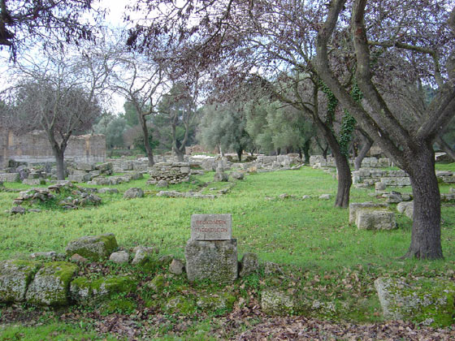
ΘΕΗΚΟΛΕΩΝ
Έδρα των θεηκόλων, ιερέων της Ολυμπίας, που είχαν την φροντίδα του Ιερού και των θυσιών. Πρόκειται για ορθογώνιο κτήριο με περίστυλη αυλή και δωμάτια γύρω από αυτήν, που κτίστηκε σε δύο φάσεις. Η πρώτη χρονολογείται στον 4ο αι. π.Χ. και η δεύτερη στη ρωμαϊκή εποχή.

Slide 16
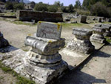
ΛΕΩΝΙΔΑΙΟ
Μεγάλος ξενώνας που κτίστηκε στα 330 π.Χ. Οφείλει το όνομά του στο Νάξιο Λεωνίδα ή Λεωνίδη, που ήταν δωρητής και ο αρχιτέκτονας του κτηρίου. Προοριζόταν για την φιλοξενία των επισήμων. Είναι ένα τετράγωνο κτήριο, που εξωτερικά περιβάλλεται από 138 ιωνικούς κίονες, και στο κέντρο είχε περίστυλη αυλή με 44 δωρικούς κίονες. Ανάμεσα στις δύο κιονοστοιχίες υπήρχαν τα δωμάτια. Στα ρωμαϊκά χρόνια ήταν η κατοικία των Ρωμαίων αξιωματούχων.

Slide 17
ΤΟ ΕΡΓΑΣΤΗΡΙΟ ΤΟΥ ΦΕΙΔΙΑ
Ορθογώνιο μακρόστενο κτήριο με δύο εσωτερικές κιονοστοιχίες. Κτίστηκε γύρω στο 440-430 π.Χ. για την κατασκευή του χρυσελεφάντινου αγάλματος του Διός από το Φειδία. Έχει τις ίδιες διαστάσεις με το σηκό του ναού του Διός. Εδώ βρέθηκαν πολλά εργαλεία, γυάλινα κοσμήματα και πήλινες μήτρες που χρησιμοποίησε ο Φειδίας για την κατασκευή του αγάλματος, καθώς και μια μικρή μελαμβαφής οινοχόη, στη βάση της οποίας ο μεγάλος γλύπτης είχε χαράξει το όνομά του "ΦΕΙΔΙΟΥ ΕΙΜΙ". Τον 5ο αι. μ.Χ. το εργαστήριο μετατράπηκε σε παλαιοχριστιανική τρίκλιτη βασιλική.

Slide 18
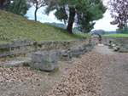
ΖΑΝΕΣ
Κατά μήκος του αναλημματικού τοίχου του ανδήρου των θησαυρών υπήρχαν οι Ζάνες (πληθυντικός της λέξης Ζευς). Πρόκειται για χάλκινα αγάλματα του Διός, που αφιερώνονταν στο ιερό από τα χρηματικά πρόστιμα που πλήρωναν όσοι παρέβαιναν τους κανονισμούς των Ολυμπιακών Αγώνων. Σώζονται οι 16 βάσεις των αγαλμάτων που ήταν τοποθετημένα μπροστά από την κύρια είσοδο του Σταδίου, την «Κρυπτή», ως παράδειγμα προς αποφυγή για τους αθλητές.

Slide 19
ΣΤΟΑ ΤΗΣ ΗΧΟΥΣ
Μεγάλη στοά, που κατασκευάστηκε στα μέσα του 4ου αι. π.Χ. για να χωρίσει την Άλτη από το Στάδιο. Είχε μία εξωτερική κιονοστοιχία δωρικού ρυθμού και μία εσωτερική, ίσως κορινθιακού. Οφείλει το όνομά της στην ακουστική της, ενώ ονομαζόταν και "Επτάηχος", εφόσον ο ήχος επαναλαμβανόταν 7 φορές. Ονομαζόνταν επίσης και "ποικίλη στοά" εξαιτίας των ζωγραφικών πινάκων που διακοσμούσαν το εσωτερικό της. Γύρω στα μέσα του 3ου αι. π.Χ. μπροστά στη στοά της Ηχούς στήθηκαν πάνω σε δύο ψηλούς ιωνικούς κίονες τα επίχρυσα αγάλματα του βασιλιά Πτολεμαίου Β΄ του Φιλαδέλφου και της συζύγου του Αρσινόης.
Κάτοψη της Στοάς της Ηχούς

Slide 20
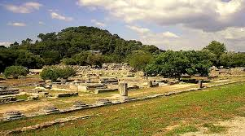
ΙΠΠΟΔΡΟΜΟΣ
Στον ιππόδρομο διεξάγονταν οι αρματοδρομίες και οι ιπποδρομίες. Βρισκόταν νότια του σταδίου και σύμφωνα με τις πληροφορίες του Παυσανία θα πρέπει να είχε μήκος 600 μ. και πλάτος 200 μ. Η ακριβής θέση του ιπποδρόμου δεν έχει εντοπιστεί, επειδή καταχώθηκε από τις προσχώσεις του ποταμού Αλφειού. Είχε ένα πολύπλοκο σύστημα εκκίνησης, το οποίο περιγράφει πολύ αναλυτικά ο Παυσανίας. Προς τα δυτικά έκλεινε με τη στοά του Αγνάπτου.

Slide 21
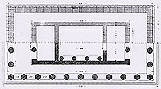
ΜΗΤΡΩΟ
Μικρός δωρικός περίπτερος ναός, με 6 κίονες στις στενές και 11 στις μακριές πλευρές, αφιερωμένος στη Μητέρα των θεών Ρέα (ή Κυβέλη). Κτίστηκε στις αρχές του 4ου αι. π.Χ. Στη ρωμαϊκή εποχή χρησιμοποιήθηκε ως χώρος λατρείας των Ρωμαίων αυτοκρατόρων.
Κάτοψη του Μητρώου

Slide 22
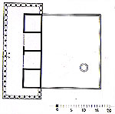
ΝΟΤΙΟΑΝΑΤΟΛΙΚΟ ΚΤΗΡΙΟ ΤΗΣ ΟΛΥΜΠΙΑΣ
Το ιερό, που είναι γνωστό ως νοτιοανατολικό κτήριο, βρίσκεται στη νοτιοανατολική γωνία της Άλτεως και ήταν αφιερωμένο πιθανότατα στη θεά Εστία. Αποτελούσε, επίσης, το ανατολικό όριο του ιερού, μαζί με τη στοά της Ηχούς, που κτίσθηκε αργότερα λίγο πιο βόρεια. Το κτήριο οικοδομήθηκε στο α΄ μισό του 5ου αι. π.Χ. και φαίνεται ότι λειτουργούσε μέχρι τον 1ο αι. π.Χ., οπότε άρχισαν να κτίζονται πάνω σε αυτό τα μεταγενέστερα οικοδομήματα. Τον 2ο αι. μ.Χ., όταν ο Παυσανίας επισκέφθηκε το ιερό του Δία, δεν ήταν πλέον ορατό, διότι στην ίδια θέση είχαν ήδη κτιστεί άλλα κτηριακά συγκροτήματα, όπως η λεγόμενη ''Οικία του Νέρωνα''
Κάτοψη ΝΑ κτηρίου

Slide 23
ΝΥΜΦΑΙΟ
Υδραγωγείο που κτίστηκε από τον Ηρώδη τον Αττικό προς τιμήν της συζύγου του Ρήγιλας. Είναι ημικυκλικού σχήματος με δύο κυκλικούς ναΐσκους στα δύο άκρα του και δύο ανισοϋψείς δεξαμενές. Στο διώροφο ημικυκλικό τοίχο, υπήρχαν κόγχες που διακοσμούνταν με τους αδριάντες του Αντωνίνου Πίου, του Ηρώδη του Αττικού και των οίκων τους. Κτίστηκε περίπου το 160 μ.Χ. Στις δεξαμενές του συγκεντρώνονταν τα νερά από τους γύρω λόφους της Ολυμπίας και από εκεί διοχετεύονταν σε όλο το Ιερό με λίθινο αγωγό. Πρόκειται για σημαντικότατο έργο ύδρευσης, που έλυσε το πρόβλημα λειψυδρίας, το οποίο υπήρχε στην Ολυμπία κυρίως κατά την τέλεση των Ολυμπιακών Αγώνων.
Κάτοψη του Νυμφαίου

Slide 24
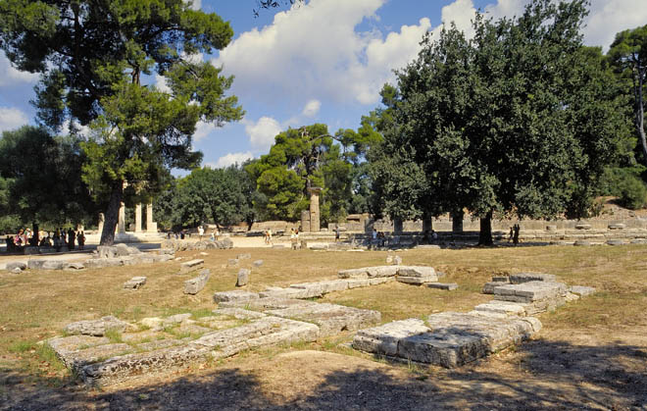
ΠΕΛΟΠΙΟ
Ταφικό μνημείο (κενοτάφιο), αφιερωμένο στον ήρωα Πέλοπα. Πρόκειται για μικρό γήλοφο που δημιουργήθηκε κατά τη μυκηναϊκή εποχή. Στα κατώτερα στρώματα του Πελοπίου βρέθηκαν οικοδομικά λείψανα, που χρονολογούνται ήδη από την Πρωτοελλαδική εποχή. Ο γήλοφος περιβάλλεται από πεντάγωνο περίβολο με πρόπυλο, που ανακαινίστηκε τον 6ο αι. π.Χ., ενώ η σημερινή μορφή του χρονολογείται πιθανότατα τον 5ο αι. π.Χ.

Slide 25
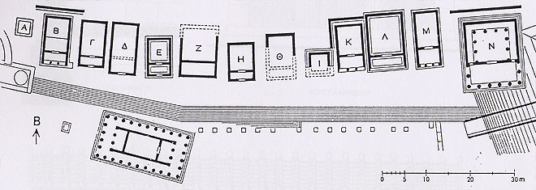
θΗΣΑΥΡΟΙ
Πάνω σε φυσικό άνδηρο, που σχηματίζεται στο νότιο πρανές του Κρονίου λόφου, έχουν κτιστεί οι θησαυροί. Είναι μικρά ναόσχημα οικοδομήματα, που αφιέρωναν διάφορες πόλεις στο Ιερό, για να στεγάσουν τα πλούσια αναθήματά τους στο Δία. Οι θησαυροί άρχιζαν να κτίζονται τον 6ο αι. π.Χ. και ολοκληρώθηκαν στα μέσα του 5ου αι. π.Χ. Ο Παυσανίας αναφέρει δέκα θησαυρούς, όμως η ανασκαφική έρευνα έχει φέρει στο φως συνολικά δώδεκα. Βέβαιη είναι η ταύτιση των θησαυρών των Σικυωνίων, Σελινουντίων, Μεταποντίων, Μεγαρέων και Γελώων.

Slide 26
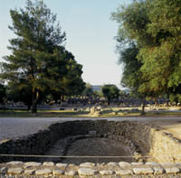
ΠΡΟΪΣΤΟΡΙΚΟ ΚΤΗΡΙΟ
Σε βαθύτερο στρώμα, ΝΑ του Ηραίου διατηρείται η θεμελίωση ενός μεσοελλαδικού αψιδωτού κτηρίου (2.000-1600 π.Χ.). Πρόκειται για το αρχαιότερο οικιστικό κατάλοιπο στο χώρο της Άλτεως.

Slide 27
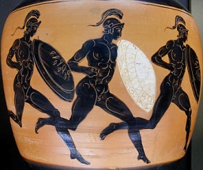
ΟΛΥΜΠΙΑΚΟΙ ΑΓΩΝΕΣ ΣΤΗΝ ΑΡΧΑΙΑ ΕΛΛΑΔΑ
Oι Ολυμπιακοί αγώνες στην αρχαιότητα ήταν η πιο σημαντική διοργάνωση της αρχαίας Ελλάδας και διεξάγονταν στην Αρχαία Ολυμπία κάθε τέσσερα χρόνια, από το 776 π.Χ.. Στα Ολύμπια έπαιρναν μέρος αθλητές από όλη την Ελλάδα (και αργότερα από άλλα μέρη) και σταδιακά απέκτησαν ιδιαίτερη αίγλη. Η διοργάνωσή τους γινόταν μέχρι το 393 όταν ο αυτοκράτορας Θεοδόσιος απαγόρευσε την διεξαγωγή τους. Από το 1896, αναβίωσαν με την ονομασία Ολυμπιακοί Αγώνες και διεξάγονται ως διεθνείς αγώνες, γνωστοί και ως Θερινοί Ολυμπιακοί.

Slide 28
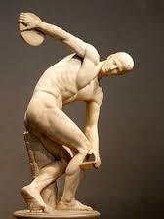
ΤΑ ΑΓΩΝΙΣΜΑΤΑ
Αγώνες δρόμου
Πάλη
Πυγμαχία
Παγκράτιο
Πένταθλο
Αρματοδρομία

Slide 29
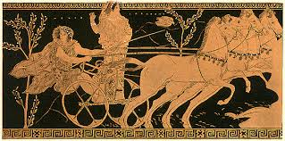
Η ΣΗΜΑΣΙΑ ΤΩΝ ΟΛΥΜΠΙΑΚΩΝ ΑΓΩΝΩΝ
Από το 776 π.Χ. και μετά οι Αγώνες, σιγά-σιγά, έγιναν πιο σημαντικοί σε ολόκληρη την αρχαία Ελλάδα φτάνοντας στο απόγειο τους κατά τον 6ο και 5ο αι. π.Χ.. Οι Ολυμπιακοί είχαν επίσης θρησκευτική σημασία αφού γίνονταν προς τιμή του θεού Δία, του οποίου το τεράστιο άγαλμα στεκόταν στην Ολυμπία. Ο αριθμός των αγωνισμάτων έγινε είκοσι και ο εορτασμός γινόταν στην διάρκεια μερικών ημερών. Οι νικητές των αγώνων θαυμάζονταν και γίνονταν αθάνατοι μέσα από ποιήματα και αγάλματα. Το έπαθλο για τους νικητές ήταν ένα στεφάνι από κλαδί ελιάς.

Slide 30
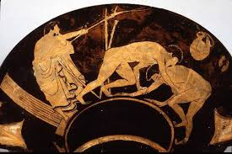
Η ΚΑΤΑΡΓΗΣΗ ΤΩΝ ΟΛΥΜΠΙΑΚΩΝ ΑΓΩΝΩΝ
Οι Ολυμπιακοί Αγώνες διατηρήσανε την αίγλη τους σε όλη την ελληνική αρχαιότητα και όσοι νικούσαν σε αυτούς δοξάστηκαν από λαμπρούς ποιητές, όπως ο Πίνδαρος, ο Σιμωνίδης ο Κείος και ο Βακχυλίδης. Όταν όμως επικράτησαν οι Ρωμαίοι, το ευγενικό πνεύμα των αγώνων άρχισε να νοθεύεται με βίαια θεάματα και σιγά-σιγά οι Έλληνες αθλητές αποσύρθηκαν και δεν έπαιρναν μέρος στους αγώνες. Έτσι, ο θεσμός των Ολυμπιακών Αγώνων έχασε τη σημασία του. Όταν ο Χριστιανισμός έγινε η επίσημη θρησκεία της Ρωμαϊκής αυτοκρατορίας, οι Ολυμπιακοί θεωρούνταν πια σαν μία παγανιστική γιορτή, και το 393, ο αυτοκράτορας Θεοδόσιος απαγόρευσε τη διεξαγωγή τους. Με αυτό τον τρόπο τελείωσε μιά περίοδος χιλίων χρόνων κατά την οποία οι Ολυμπιακοί διεξάγονταν συνέχεια κάθε τέσσερα χρόνια.

Slide 31
ΟΛΥΜΠΙΑΚΟΣ ΥΜΝΟΣ
Αρχαίο πνεύμα αθάνατο, αγνέ πατέρα του ωραίου, του μεγάλου και τ' αληθινού, κατέβα, φανερώσου κι άστραψ' εδώ πέρα στη δόξα της δικής σου γης και τ' ουρανού. Στο δρόμο και στο πάλεμα και στο λιθάρι, στων ευγενών αγώνων λάμψε την ορμή και με τ' αμάραντο στεφάνωσε κλωνάρι και σιδερένιο πλάσε και άξιο το κορμί. Κάμποι, βουνά και πέλαγα φέγγουν μαζί σου σαν ένας λευκοπόρφυρος μέγας ναός και τρέχει στο ναό εδώ προσκυνητής σου, αρχαίο πνεύμ' αθάνατο, κάθε λαός
ΚΩΣΤΗΣ ΠΑΛΑΜΑΣ

Slide 32
ΤΕΛΟΣ

